Slide 1
Programme d'actions pédagogiques
"l'eau, un enjeu majeur"
Evolutions du dispositif
Bureau de la CLE
Réunion du 2 octobre 2023

Slide 2
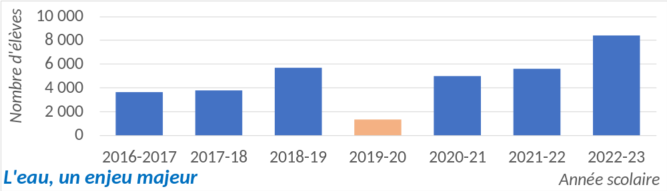
Programme d'actions pédagogiques
"l'eau, un enjeu majeur"
Pour mémoire, depuis 2005, 2 500 classes et 61 000 élèves ont bénéficié du dispositif.
2023, un succès inattendu :
+ 3 000 élèves environ, soit +54%
2

Slide 3
Programme d'actions pédagogiques
"l'eau, un enjeu majeur"
Conséquence :
malgré l'augmentation notable de l'enveloppe budgétaire du programme (de 30 000 à 45 000 € soit + 50%)
et alors que nous n'avions pas encore répondu à toutes les sollicitations pour l'année scolaire 2022-2023
cette enveloppe était déjà totalement engagée au mois de mai dernier
=> augmentation des crédits pour ce programme de manière à ne pas refuser de sollicitation sur l'année scolaire 2022-2023.
3

Slide 4
Programme d'actions pédagogiques
"l'eau, un enjeu majeur"
Décisions du comité syndical du SMEGREG :
clôture en l'état du programme 2023 voté en mars ;
poursuite des actions dans le cadre d'une organisation sur l'année scolaire et non plus l'année civile ;
individualisation des crédits permettant d'engager un programme pour l’année scolaire 2023-2024 ;
augmentation de 45 000 à 60 000 € de l'enveloppe budgétaire (pour mémoire 30 000 € en 2022) ;
nouvelles modalités pratiques.
4

Slide 5
Programme d'actions pédagogiques
"l'eau, un enjeu majeur"
Quatre évolutions majeures (discutées avec la DSDEN) :
une inscription en deux sessions (automne et hiver), et non plus au fil de l'eau, pour privilégier les interventions fondées sur des projets de fond
un projet pédagogique plus explicite pour privilégier les projets de fond au détriment des sorties de fin d'année
un contenu minimum imposé sur le fond (message général adapté au contexte local) et sur la forme (à délivrer en début d'intervention en s'appuyant sur un quiz)
un projet d'école retenu chaque année selon les modalités qui suivent, expérimentées en 2023
5

Slide 6
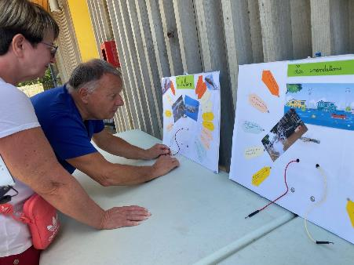
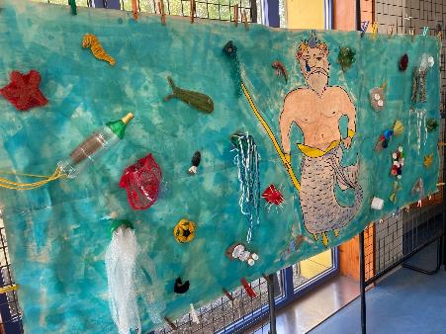
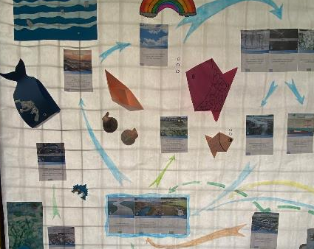
Programme d'actions pédagogiques
"l'eau, un enjeu majeur"
"Projet d'école" expérimental mené en 2022-2023 avec la DSDEN
Saucats - Ecole des Turitelles
Le projet a mobilisé toutes les 10 classes de l’école, de la maternelle au CM2. Les élèves ont été sensibilisés aux enjeux de l’eau tout au long de l’année, au travers de visites et d’actions pédagogiques, valorisées lors de la fête de l’école.
6

Slide 7
Programme d'actions pédagogiques
"l'eau, un enjeu majeur"
Projet d'école :
Critère de choix :
école d'un membre du SMEGREG (hors métropole)
si possible alimentée par une nappe déficitaire
qui ne comprend pas plus de 5 à 7 classes
nouvellement labellisée E3D (Démarche globale Développement Durable)
    Contenu :
  formation des enseignants
  visite d'un ouvrage (patrimoine de la collectivité)
  évènement journée mondiale de l'eau
  visite sur Bordeaux
  valorisation (reportages, articles, vidéos…)
7

